Slide 1

CROWD FUNDING
SNS를 통한 다수로부터 소규모 후원, 투자 모음
2조
권기범
김용승
김현태
유서희
이형준

Slide 2

순서
주제 선정 이유
기능 흐름도
요구 사항 분석
주요 기능 소개
데이터 베이스 설계 현황 소개
화면 구현 현황 및 SQL 작성 소개

Slide 3

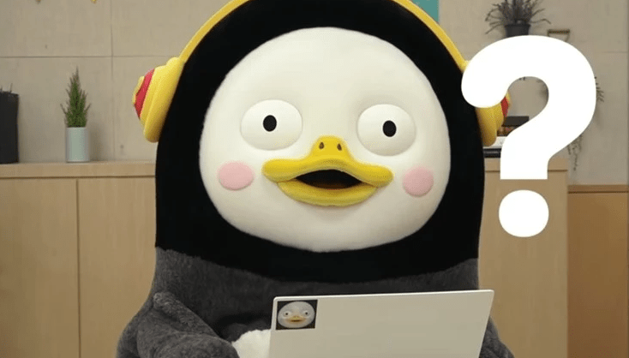


1. 주제 선정 이유

Slide 4






1. 주제 선정 이유
CROWD FUNDING

Slide 5
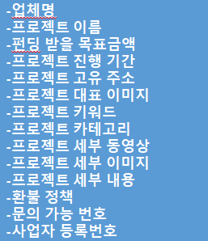

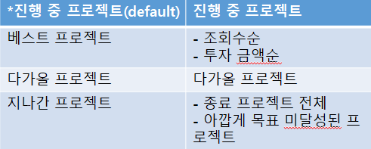
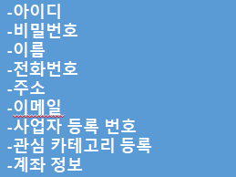
2. 기능 흐름도
프로젝트 등록(투자, 리워드)
투자 수익 분배, 리워드 제공
메인화면 관리
메이커
회원
프로젝트 의견 교환
결제 관리
등록된 프로젝트 확인
관심 프로젝트 등록
프로젝트 관리
프로젝트 펀딩
관리자
프로젝트 신고
통계
서포터
회원
게시판 확인
게시판 관리
예치금 결제
로그인 / 회원가입
회원관리
개인정보관리
실시간 채팅

Slide 6
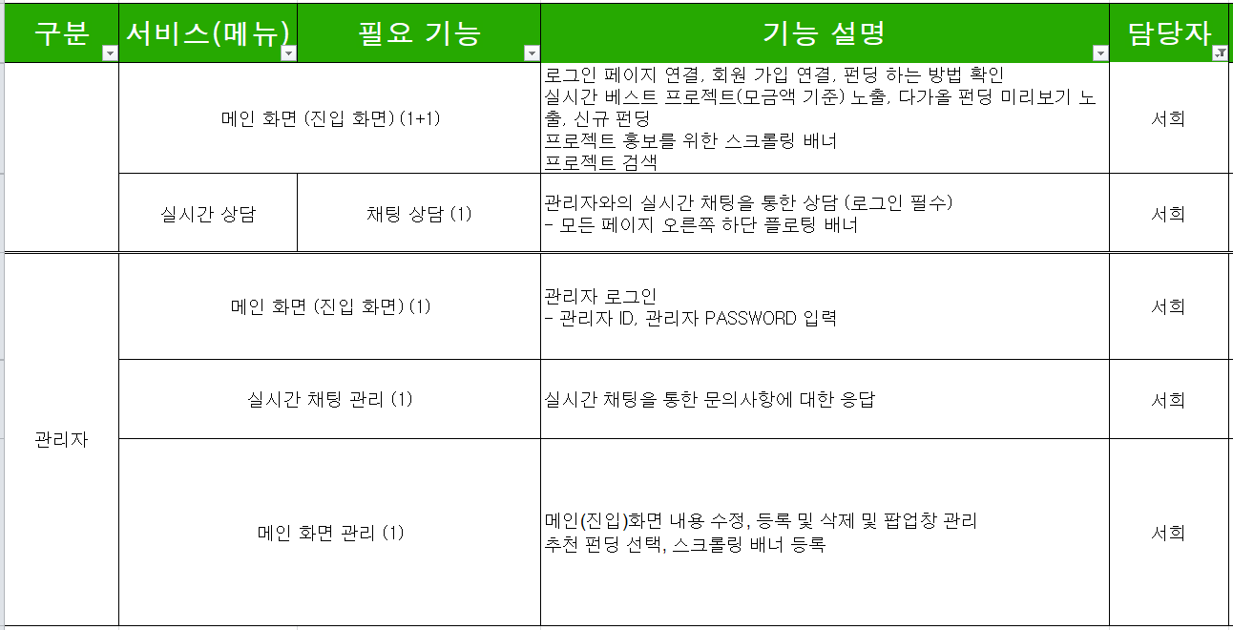
3. 요구 사항 분석

Slide 7
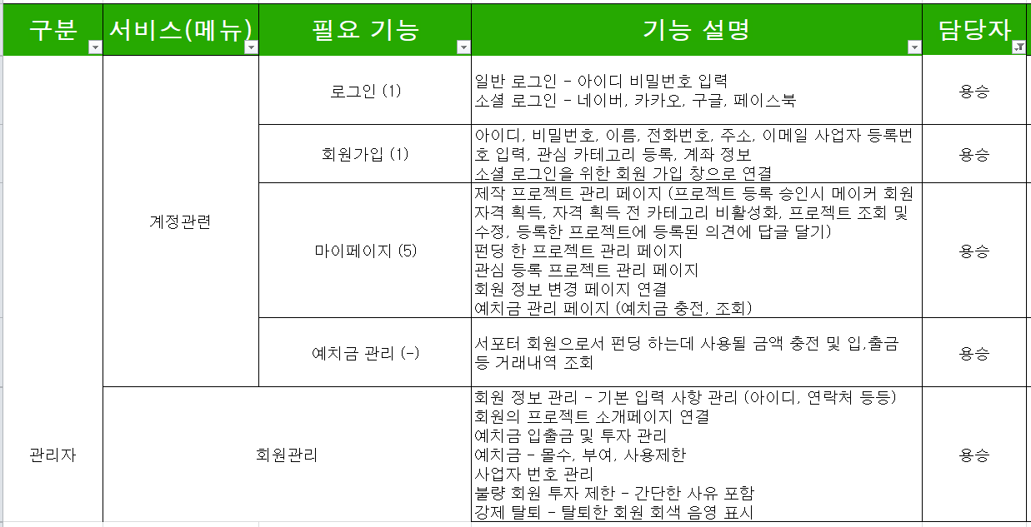
3. 요구 사항 분석

Slide 8
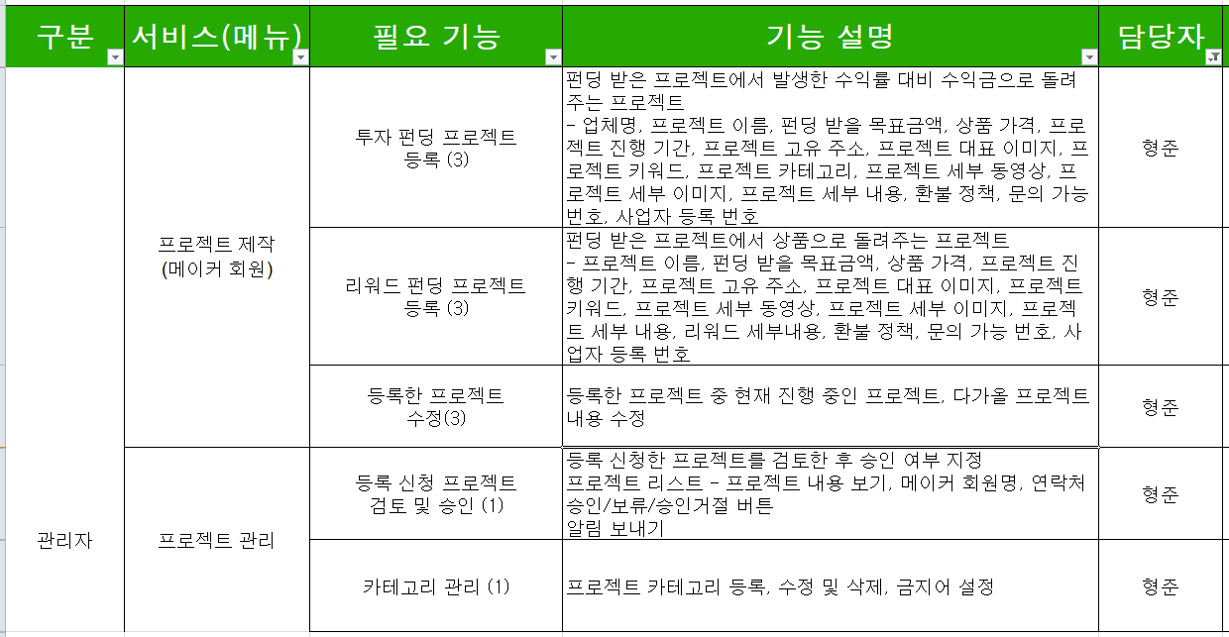
3. 요구 사항 분석

Slide 9
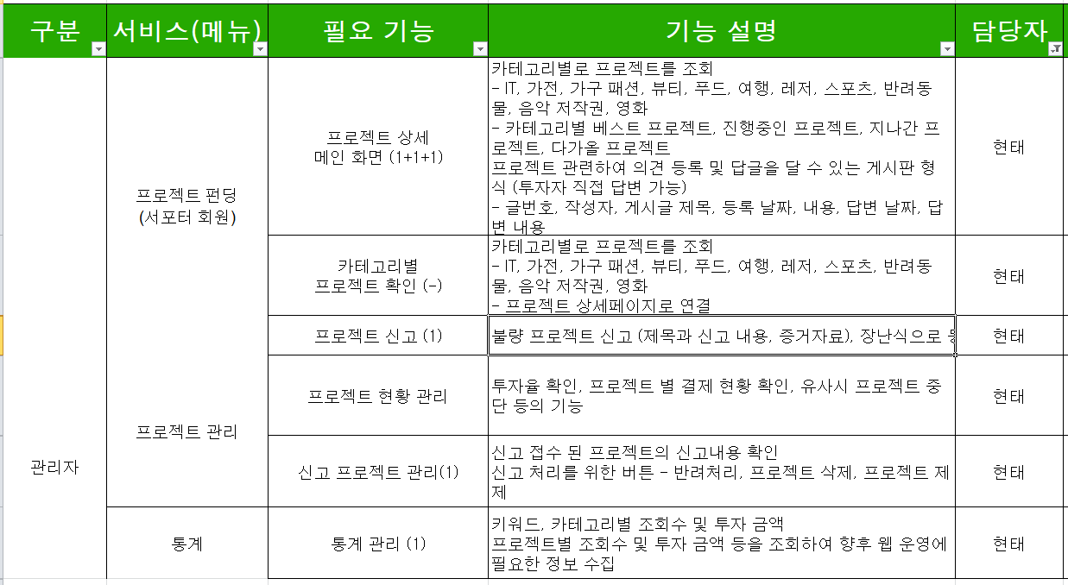
3. 요구 사항 분석

Slide 10
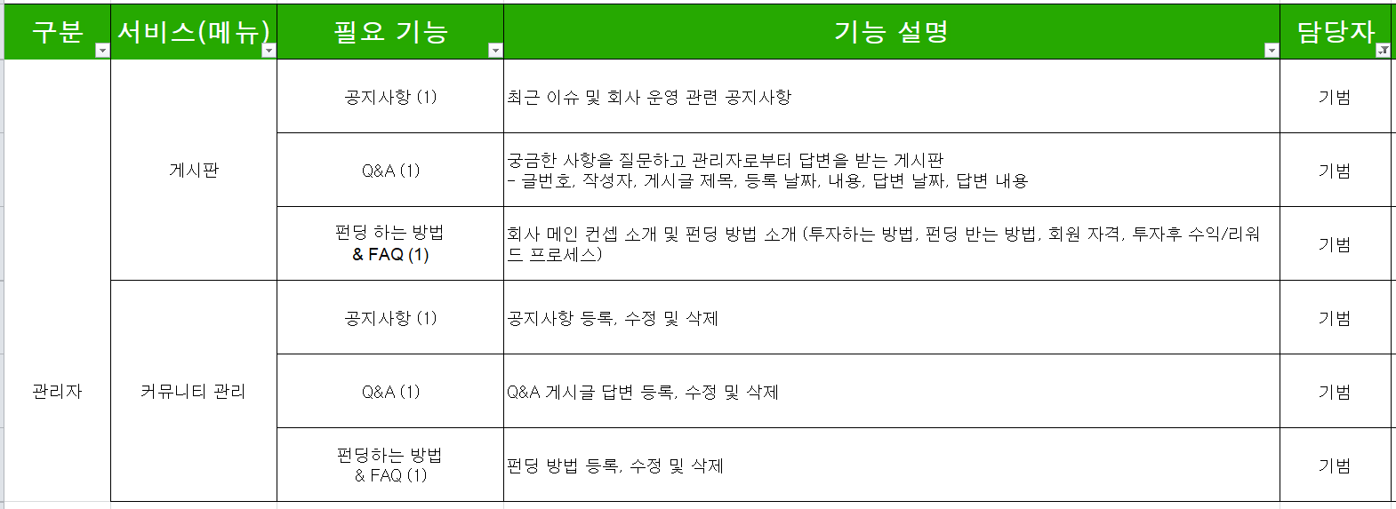
3. 요구 사항 분석

Slide 11
4. 주요 기능 소개
프로젝트 등록(투자, 리워드)
투자 수익 분배, 리워드 제공
메인화면 관리
메이커
회원
프로젝트 의견 교환
결제 관리
등록된 프로젝트 확인
관심 프로젝트 등록
프로젝트 관리
프로젝트 펀딩
관리자
프로젝트 신고
통계
서포터
회원
게시판 확인
게시판 관리
예치금 결제
로그인 / 회원가입
회원관리
개인정보관리
실시간 채팅

Slide 12
5. 데이터 베이스 설계 현황 소개

Slide 13
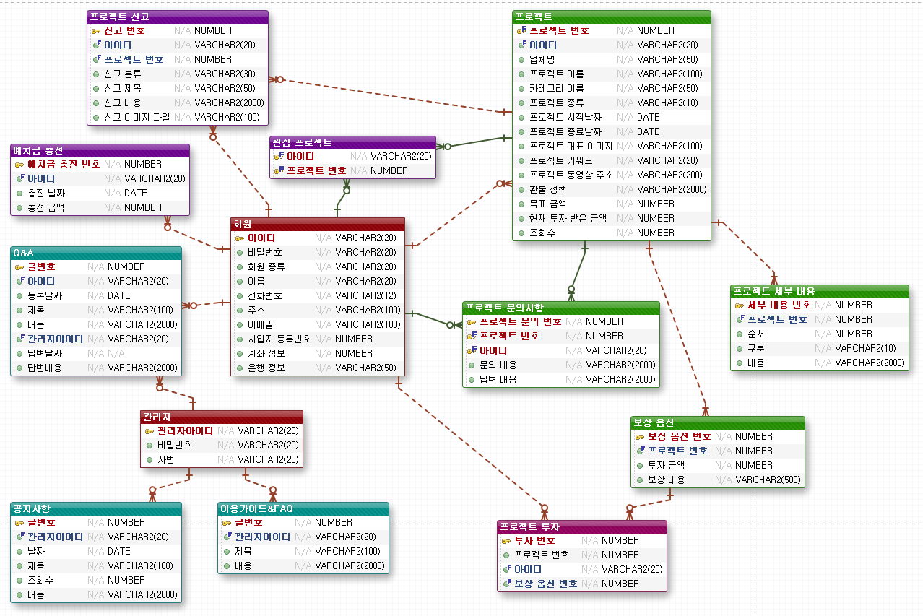

Slide 14
피드백 및 개선사항
요구사항 정의서 가독성을 좀 더 높여 봅시다
CSS 작업 미흡, 초보 수준인 페이지들은 좀 더 보완 할 것
다음 발표 목표
현재 제작중인 웹 페이지까지 구현 완료
안드로이드 화면 구현 시작, 본인 파트 최소 2페이지 이상 구현 및 화면 연결
데이터 베이스 설계 완료, 테이블 작성 및 데이터 입력 후 SQL문 작성 시작

Slide 15
6. 화면 구현 현황 및 SQL 작성 소개

Slide 16
6. 화면 구현 현황 및 SQL 작성 소개
김현태
User_프로젝트 카테고리 메뉴
User_프로젝트 카테고리 메인
User_프로젝트 상세 페이지
Admin_프로젝트 관리
Admin_프로젝트 신고 페이지
Admin_통계

Slide 17
6. 화면 구현 현황 및 SQL 작성 소개
유서희
User_메인 화면
User_실시간 채팅 상담
Admin_메인화면
Admin_실시간 채팅 관리
Admin_메인 화면 관리

Slide 18
6. 화면 구현 현황 및 SQL 작성 소개
권기범
User_공지사항
User_Q&A
User_펀딩하는 방법 & FAQ
Admind_공지사항 관리
Admind_Q&A 관리
Admind_펀딩하는 방법 & FAQ 관리

Slide 19
6. 화면 구현 현황 및 SQL 작성 소개
김용승
User_로그인
User_회원가입
User_마이페이지
Admin_회원관리

Slide 20
6. 화면 구현 현황 및 SQL 작성 소개
이형준
User_프로젝트 등록 – 투자 펀딩, 리워드 펀딩
User_등록 프로젝트 수정
Admin_등록 신청 프로젝트 검토 및 승인
Admin_카테고리 관리
형준씨의 쾌유를 기원합니다
https://ezenteam2.github.io/EzenCrowdFunding/gr2_ysh/user/index02.html

Slide 21


THANK YOU!

